Slide 1

MusicMashup
5. Februar 2015
Linked Data Mashup Programmierung
Hasso-Plattner-Institut

Slide 2
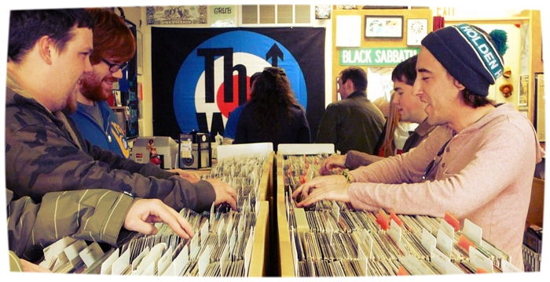
Neue Musik entdecken?

Slide 3


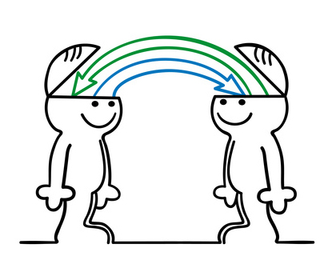

Neue Musik entdecken?

Slide 4
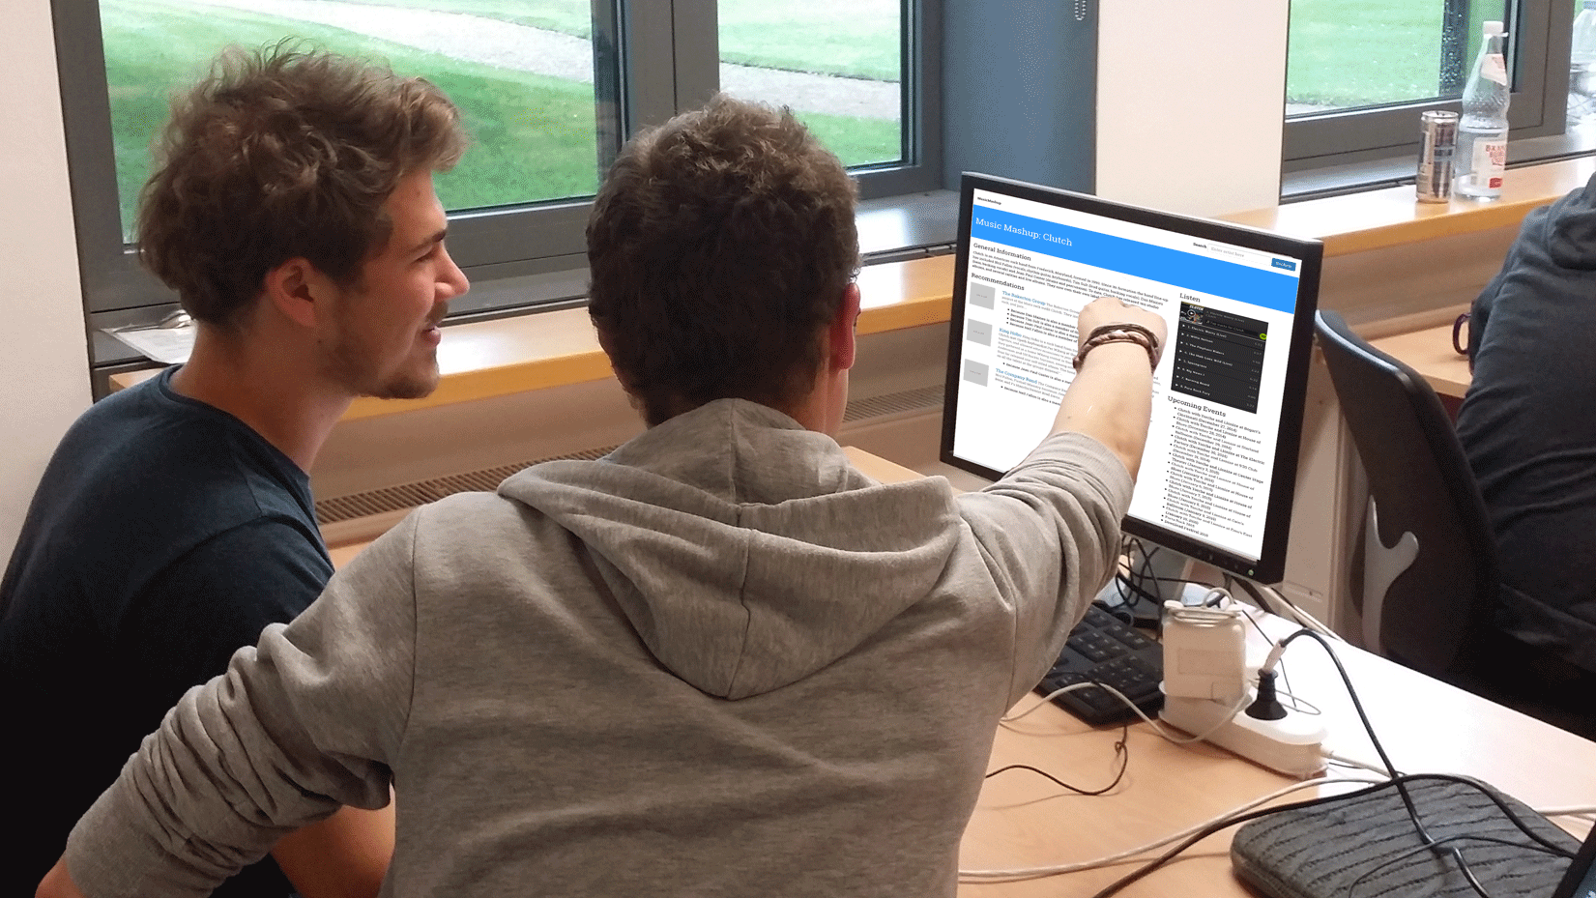
Neue Musik entdecken!
Informationen
Empfehlungen
Links
Musik hören
Konzerte

Slide 5
Agenda
Einleitung
Demo
Funktionsweise
Probleme und Lösungen
Ausblick

Slide 6
rdfs:label
Rdf:type mo:MusicArtist
DBTune
(musicbrainz mapping)
owl:sameAs
musicbrainz-Dump
(als Fallback)
musicbrainzID
DBpedia
echoNest
(API)
Songkick
Spotify

Slide 7
rdfs:label &
dbpedia-owl: MusicArtist /
dbpedia-owl: Band /
dbpedia-owl: Artist /
rdfs:label
Rdf:type mo:MusicArtist
For: current & former members
dbpedia-owl: currentMember
dbpedia-owl: formerMember
dbpedia-owl: producer
dbpedia-owl: writer
dbpedia-owl:composer
// often also with other onotolgies
owl:sameAs
DBTune
(musicbrainz mapping)
DBpedia
musicbrainzID
// Each relation is ranked
musicbrainzID
echoNest
(API)
Recommendation
musicbrainz-Dump
(als Fallback)
Familiarity
Dbpedia-owl:wikiPageRank
Spotify
Songkick
(Konzerte)
Dbpedia-Pageranks

Slide 8
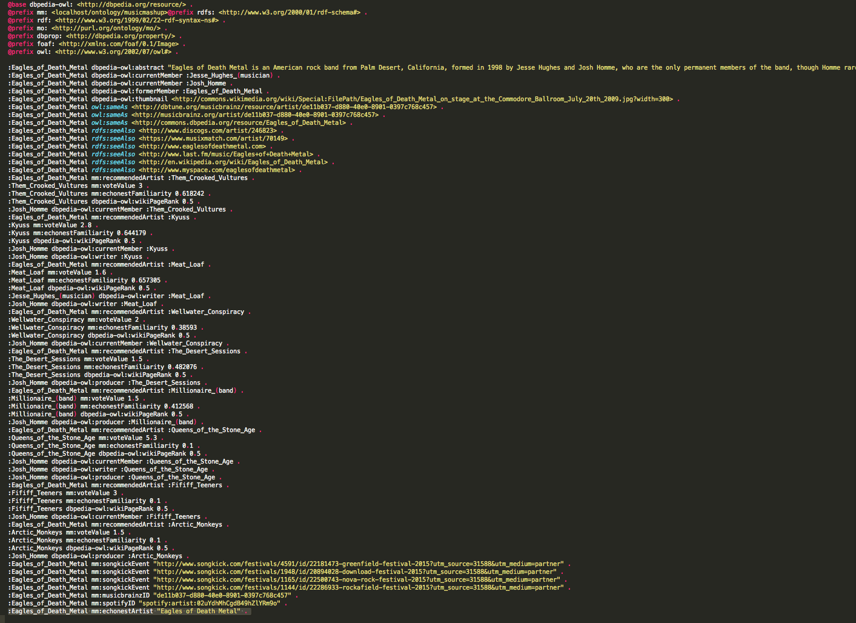
Lokaler Cache
Turtle-File für jeden gesuchten Artist
Wenn bereits vorhanden → Laden aus lokalem Cache
Eigene MusicMashup- Ontology

Slide 9
Probleme und Lösungen:
Input Mapping
Problem: Input des Users muss dem rdfs:label entsprechen (exact match)
FILTER (LCASE(…)) nicht von DBTune unterstützt
Lösung:
Input in TitleCase überführen
gefundene Ressourcen zusammen mit normalisiertem Input abspeichern

Slide 10
Probleme und Lösungen:
unbekannte Bands
DBPedia und Musicbrainz kennen nicht alle Bands

Slide 11
Probleme und Lösungen:
kein Fallback
Problem: Query aktuell nur über DBTune
Lösung: Fallback einrichten
MusicbrainzID aus dem Musicbrainz-Dump
DBPedia Resource direkt von DBPedia

Slide 12
Probleme und Lösung: Performance
viele Queries + langsame Endpoints -> lange Ladezeiten
Lösung:
AJAX: sobald ein Ergebnis da ist, wird es ausgegeben
Loadingscreen, solange kein Ergebnis vorliegt

Slide 13
Probleme und Lösungen:
Bands only

Slide 14
Probleme und Lösungen:
Band_(band)
Doppeldeutigkeit auf DBPedia
Clutch = Kupplung, Clutch_(band) = Band
Lösung:

Slide 15
Probleme und Lösungen:
Error Handling
oftmals werden keine Ressourcen gefunden
Endpoint down
timeout
Ressource nicht vorhanden
Fehlervermeidung
ist das nicht eigentlich trivial?

Slide 16
Probleme und Lösungen:
Performance
viele Queries -> lange Wartezeiten
Lösung: Queries optimieren
konkretes Beispiel, sonst fliegt die Folie raus

Slide 17
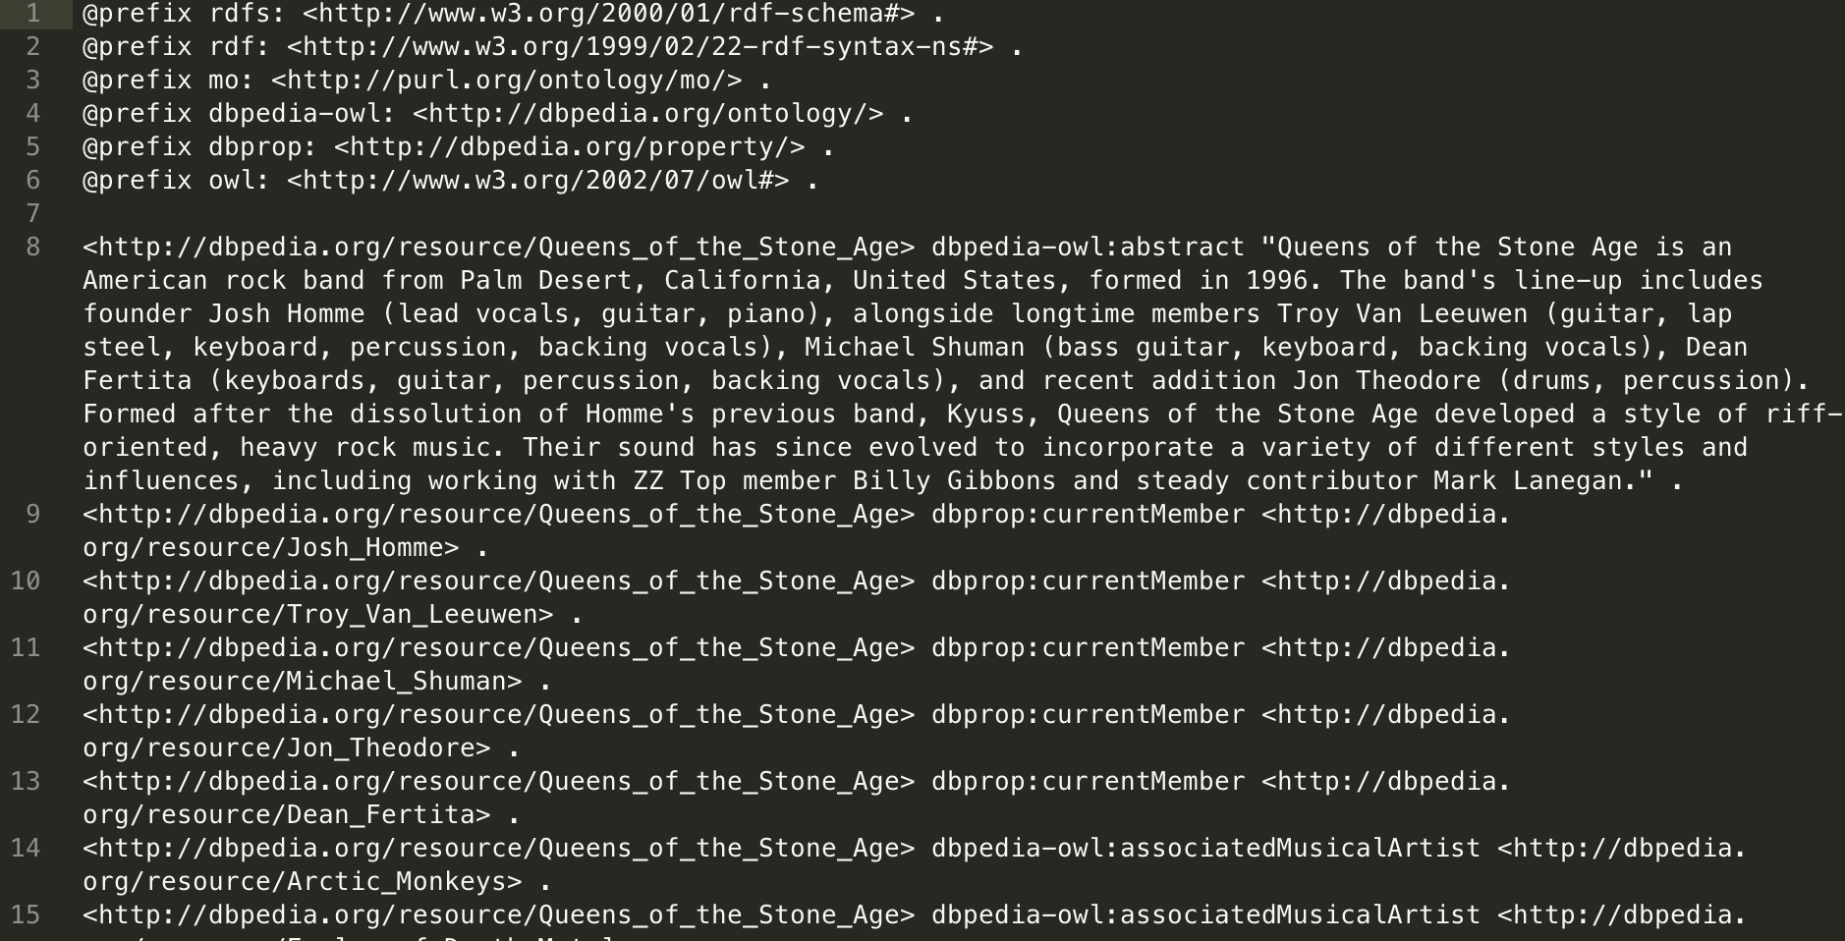
Ausblick: Parser
Parser existiert, aber noch unvollständig
Möglichkeit, DBPedia zu erweitern
Notes:
was macht unserer Parser
DBPedia erweitern, FALLS wir irgendwas neues finden sollten

Slide 18
Ausblick: Events
aktuell: nur Namen
Links können gesetzt werden
Anbindung an LinkedGeoData
TradeOff zwischen Mehrwert und Performance

Slide 19
Ausblick: Voting System
aktuell: Recommendations werden ungefiltert ausgegeben
Votingsystem: je mehr Gründe es für eine Recommendation gibt, desto relevanter ist sie
Ordnen nach Relevanz

Slide 20
MusicMashup
5. Februar 2015
Linked Data Mashup Programmierung
Hasso-Plattner-Institut

